Slide 1
¡Bienvenidos!
Página Teoría General del Estado
http:/guillermodocente.jimdo.com
Docente: Guillermo León Betancur Hincapié

Slide 2
OBJETIVOS
Al terminar esta presentación usted estará en capacidad de:
Conocer las generalidades de la página
Conocer algunas características básicas técnicas para su funcionamiento.

Slide 3
CONTENIDOS
Permite operar la información de los contenidos de la página del docente Guillermo León Betancur Hincapié (http:/guillermodocente.jimdo.com)
Se utilizan las TICs como herramientas para el proceso: Enseñanza – Aprendizaje.
Le permite al estudiante de Derecho matriculado en la Teoría General del Estado, acceder a todos los contenidos: Notas, exámenes en línea, vokis, libros electrónicos, presentaciones, crucigramas, ente otros.

Slide 4
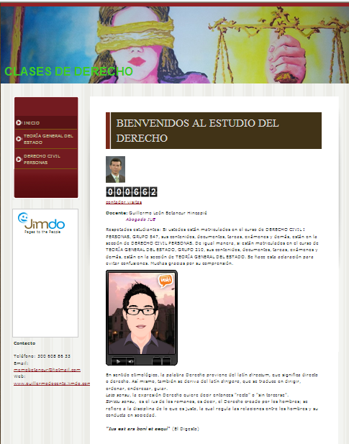
Módulo de Inicio
Ingresando en navegador de internet a :
http:/guillermodocente.jimdo.com
Accede a la página, donde encuentra la bienvenida, un contador de visitas, anotaciones del docente y la información de contacto del abogado Guillermo León Betancur Hincapié.

Slide 5
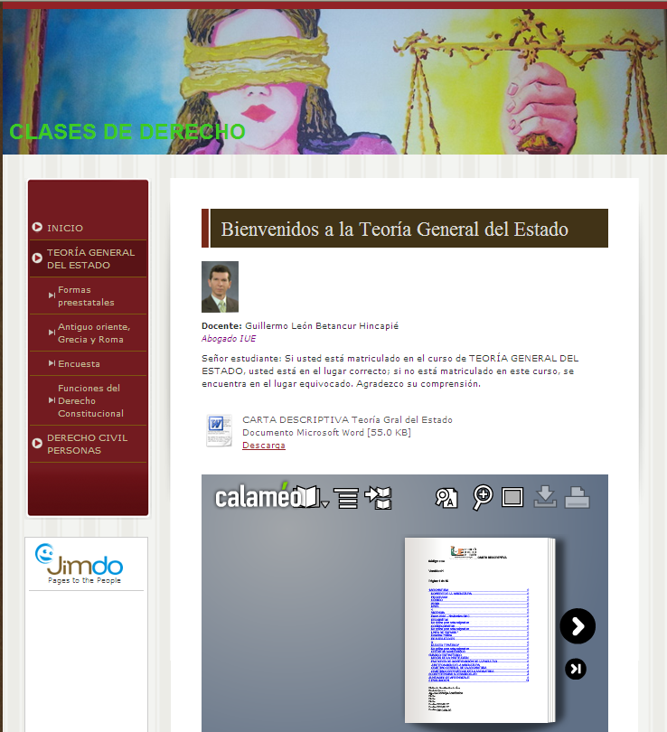
Módulo Teoría General del Estado
Al ingresar al módulo, usted encontrará:
° Carta Descriptiva, Documento en Word, para descargar.
° Libro Electrónico: Carta descriptiva, el cual puede visualizar directamente.

Slide 6
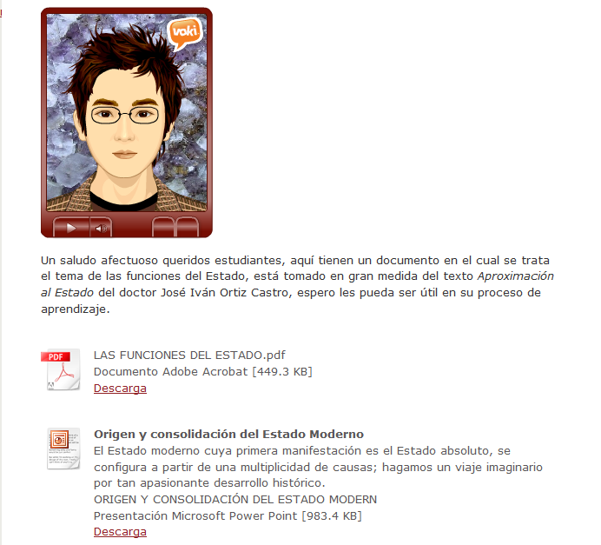
Módulo Teoría General del Estado
° Un Voki que al activarlo escuchará un mensaje.
° Documento en PDF que puede descargar para conocer Las Funciones del Estado.
° Una Presentación que puede descargar con el Origen y Consolidación del Estado Moderno.

Slide 7
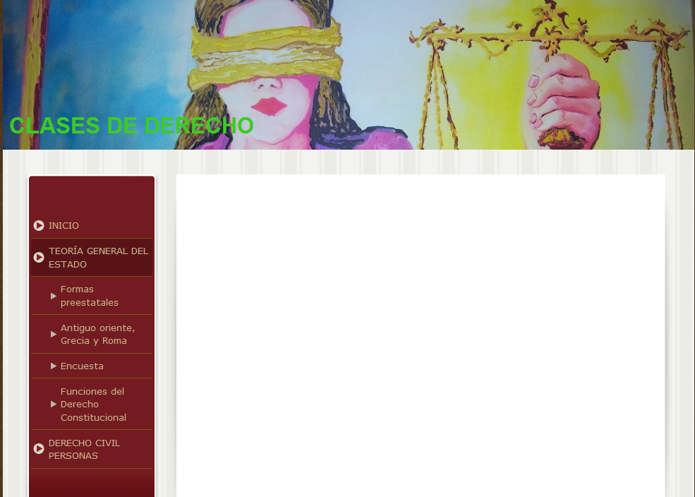
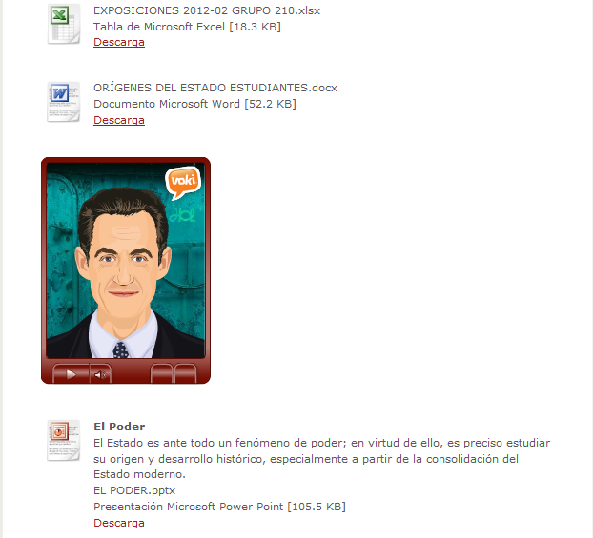
Módulo Teoría General del Estado
° Archivo en Excel que al descargalo puede tener el calendario de las exposiciones que debe realizar el grupo.
° Documento en Word que al descargarlo encontrará anotaciones Orígenes del Estado.
° Voki que informa sobre el Estado.
° Presentación que puede descargar para el estudio y aprendizaje de El Poder.

Slide 8
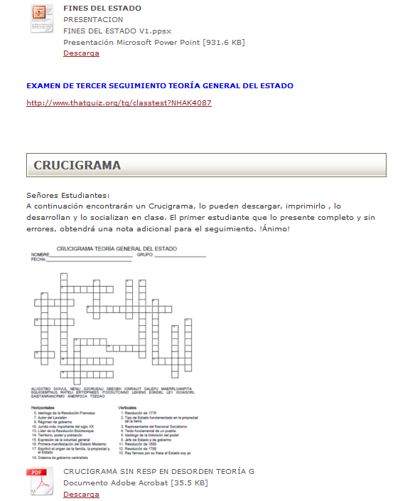
Módulo Teoría General del Estado
° Presentación con información de Fines del Estado.
° Vínculo para presentar examen del tercer seguimiento, esta evaluación se implemento con la herramienta thatquiz .
° Evaluación con el desarrollo de un crucigrama.

Slide 9
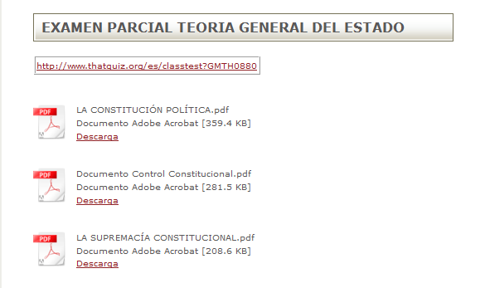
Módulo Teoría General del Estado
° El vínculo que lo llevará a presentar en línea el examen parcial del Grupo 210.
° Podrá descargar para su conocimiento documentos en PDF con los contenidos:
-La Constitución Política
-Documento Control Constitucional.
-La Supremacía Constitucional.

Slide 10
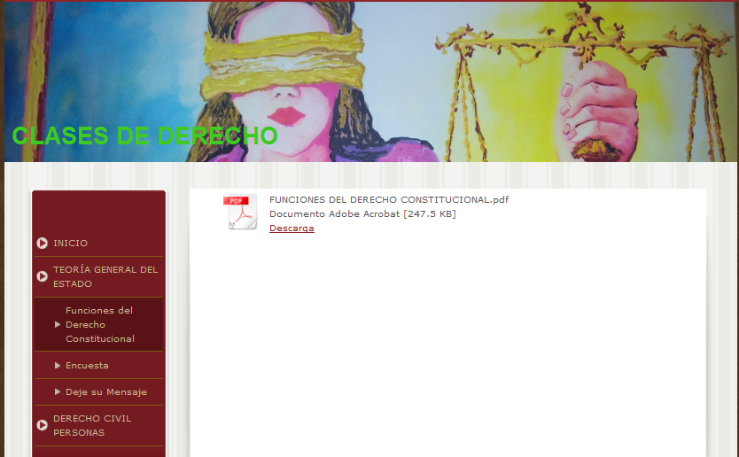
Módulo Teoría General del Estado
° Pueden descargar el documento: Funciones del Derecho Constitucional.
° Para descargar y contestar la encuesta que permite evaluar los contenidos de la pagina del docente Guillermo León Betancur Hincapié.

Slide 11
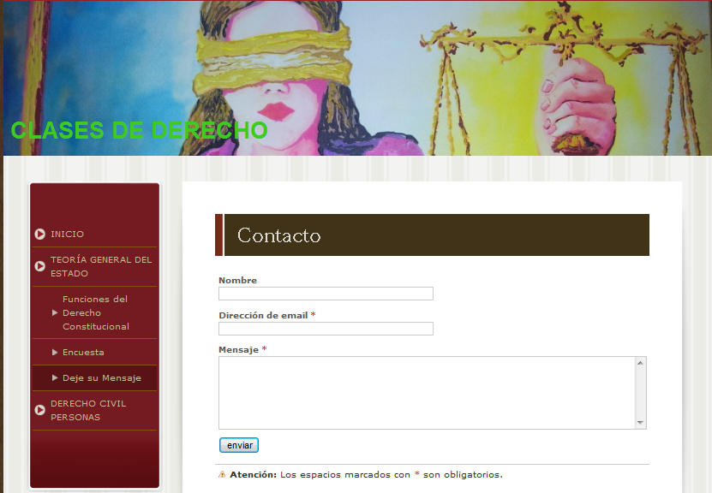
Módulo Teoría General del Estado
° Encuentra usted un espacio para dejar sus mensajes. El contacto es lugar de hacerlo y de enviarlo.

Slide 12
¿ Dudas o Sugerencias ?

Slide 13
GRACIAS

